Slide 1
칼만필터 과제 - 2
201401653 박철희

Slide 2
평균필터,저주파필터,칼만필터 비교
GetVolt()함수를 통해 전압을 구해서 칼만 필터를 적용해보았던 코드를 칼만 필터 뿐만 아니라 평균필터, 저주파 통과 필터를 적용시켜 해당 결과를 비교해본다.
저주파 통과 필터의 경우, α=0.9로 설정하고 진행했다.

Slide 3
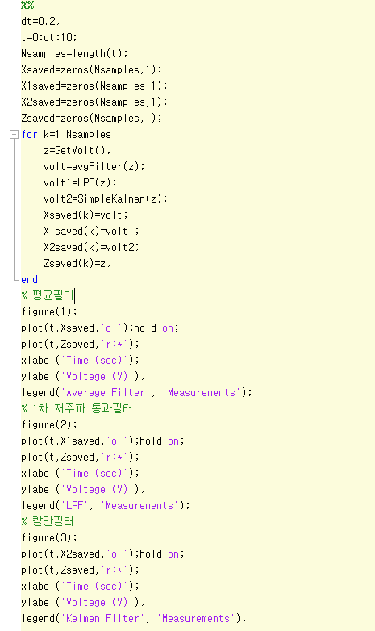
평균필터,저주파필터,칼만필터 비교
전체 코드는 다음과 같다.
기존 칼만 필터를 이용해 전압 값을 처리하는 부분에 평균필터와 저주파 필터를 이용해 처리하는 부분을 추가하고 이를 figure에 나눠서 그래프를 그려 보았다.

Slide 4
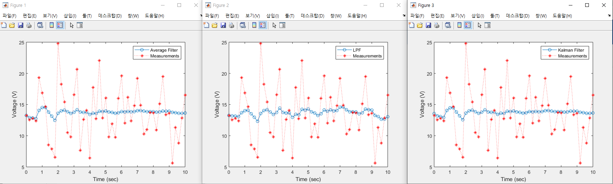
그래프 결과

Slide 5
결과 분석
순서대로 평균필터, 저주파필터, 칼만 필터의 결과를 비교하는 그래프이다.
셋 다 모두 비슷한 형태를 보이고 있지만 저주파 통과 필터의 경우 필터를 거친 값이 다른 두개와 비교해 크게 출렁거리는 것을 확인할 수 있다.
또한 평균필터와 칼만필터의 그래프의 경우, 초반에 크게 값이 출렁이다가 시간이 지날수록 안정적인 값을 출력한다.
이는 평균 필터의 경우, 샘플의 개수가 늘어남에 따라 안정적인 값이 나오게 되었고, 칼만 필터의 경우에는 시간이 지날수록 오차 공분산의 값이 작아지고 이에 따라 칼만 이득 값이 줄어든다. 칼만 이득이 줄어들면 추정 값의 변화 또한 줄어들기 때문에 시간이 지날수록 안정적인 값이 나오는 것을 확인 가능하다.

Slide 6
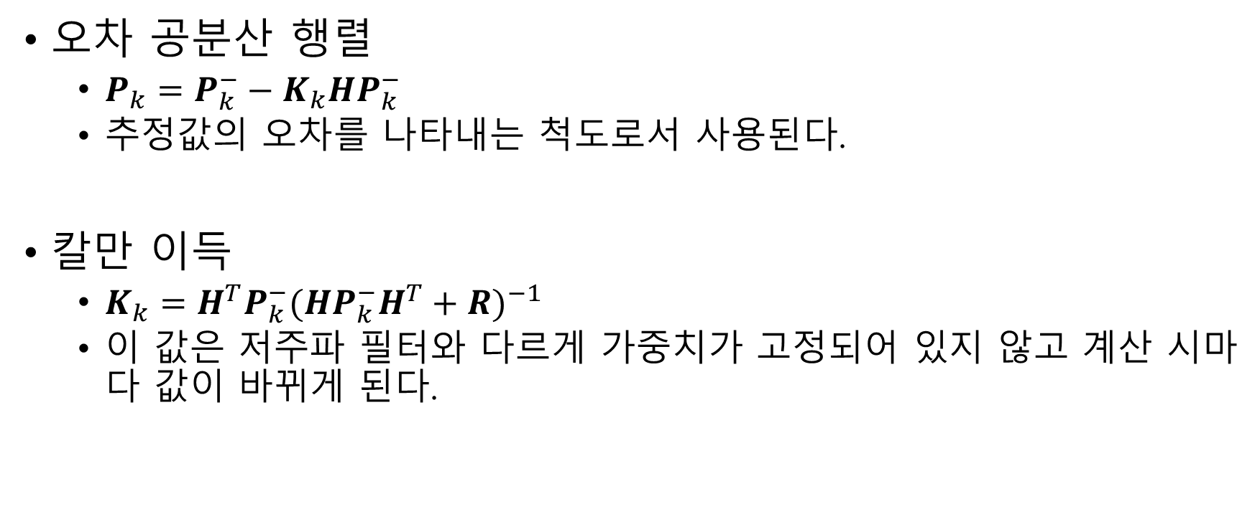
오차 공분산&칼만이득
오차 공분산 행렬
$P_{k}=P_{k}^{−}−K_{k}HP_{k}^{−}$
추정값의 오차를 나타내는 척도로서 사용된다.
칼만 이득
$K_{k}=H^{T}P_{k}^{−}{(HP_{k}^{−}H^{T}+R)}^{−1}$
이 값은 저주파 필터와 다르게 가중치가 고정되어 있지 않고 계산 시마다 값이 바뀌게 된다.

Slide 7
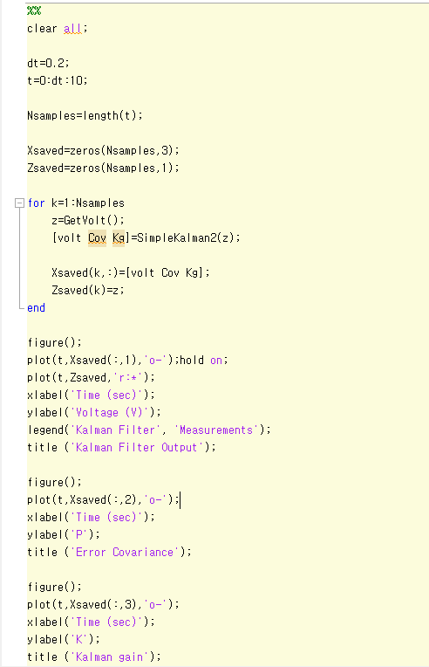
코드
이 코드는 칼만 필터를 실행하면서 그때마다 전압값 뿐만 아니라 그때의 공분산, 칼만 이득값을 출력한다.
이후 시간이 지나면서 생기는 출력값과 칼만 이득, 공분산 그래프를 출력한다.

Slide 8
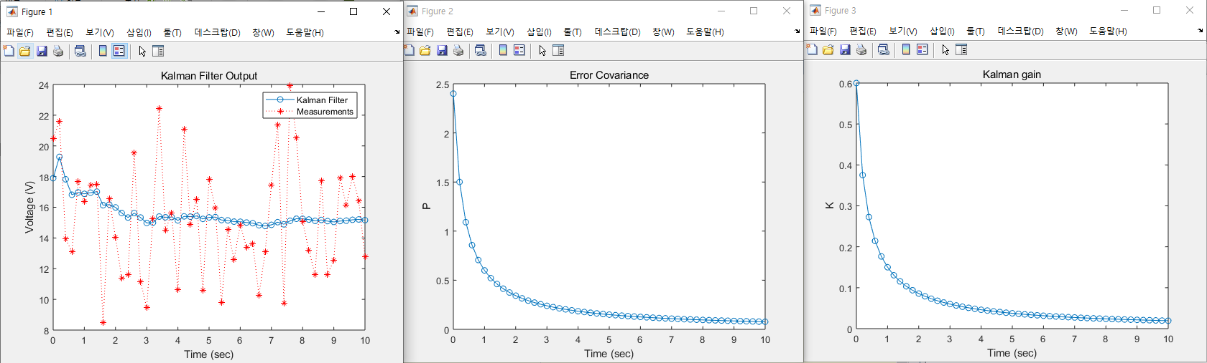
결과

Slide 9
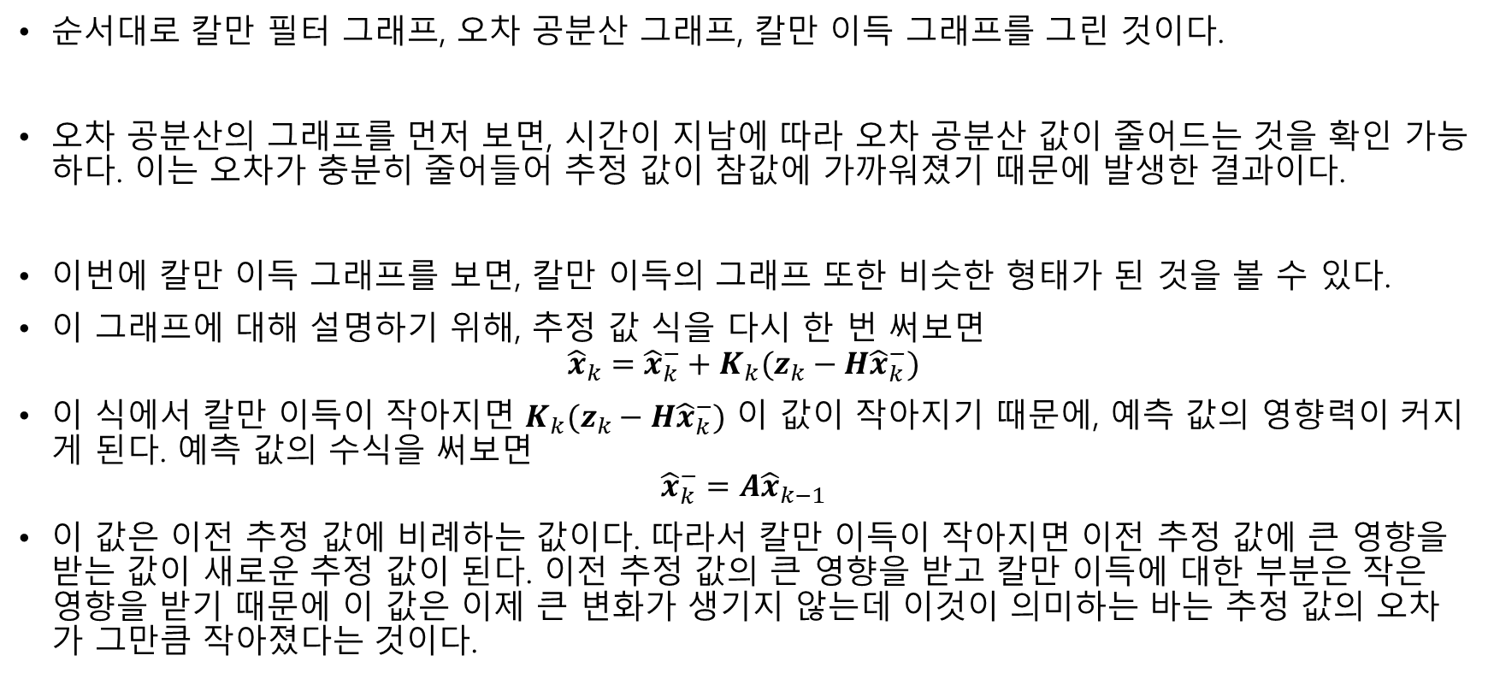
결과 분석
순서대로 칼만 필터 그래프, 오차 공분산 그래프, 칼만 이득 그래프를 그린 것이다.
오차 공분산의 그래프를 먼저 보면, 시간이 지남에 따라 오차 공분산 값이 줄어드는 것을 확인 가능하다. 이는 오차가 충분히 줄어들어 추정 값이 참값에 가까워졌기 때문에 발생한 결과이다.
이번에 칼만 이득 그래프를 보면, 칼만 이득의 그래프 또한 비슷한 형태가 된 것을 볼 수 있다.
이 그래프에 대해 설명하기 위해, 추정 값 식을 다시 한 번 써보면
$${\hat{x}}_{k}={\hat{x}}_{k}^{−}+K_{k}(z_{k}−H{\hat{x}}_{k}^{−})$$
이 식에서 칼만 이득이 작아지면 $K_{k}(z_{k}−H{\hat{x}}_{k}^{−})$ 이 값이 작아지기 때문에, 예측 값의 영향력이 커지게 된다. 예측 값의 수식을 써보면
$${\hat{x}}_{k}^{−}=A{\hat{x}}_{k−1}$$
이 값은 이전 추정 값에 비례하는 값이다. 따라서 칼만 이득이 작아지면 이전 추정 값에 큰 영향을 받는 값이 새로운 추정 값이 된다. 이전 추정 값의 큰 영향을 받고 칼만 이득에 대한 부분은 작은 영향을 받기 때문에 이 값은 이제 큰 변화가 생기지 않는데 이것이 의미하는 바는 추정 값의 오차가 그만큼 작아졌다는 것이다.

